Slide 1

Урок по физике для 7 класса по теме:
«Сила тяжести. Явление всемирного тяготения»

Slide 2

Понятие силы
Сила - физическая величина, характеризующая действие тел друг на друга, то есть являющаяся мерой этого действия.
Признаки действия силы на тело
Измерение силы
Виды силы

Slide 3
Признаки действия силы на тело
Изменение размеров тела
Изменение скорости
Изменение направления движения
Изменение формы тела

Slide 4
Виды силы
Сила упругости
Сила тяжести
Сила трения

Slide 5
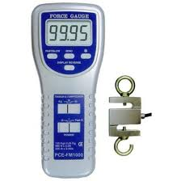
Измерение силы
Динамометр — прибор для измерения силы или момента силы, состоит из силового звена и отсчетного устройства. Сила (F) измеряется в Ньютонах (Н).

Slide 6
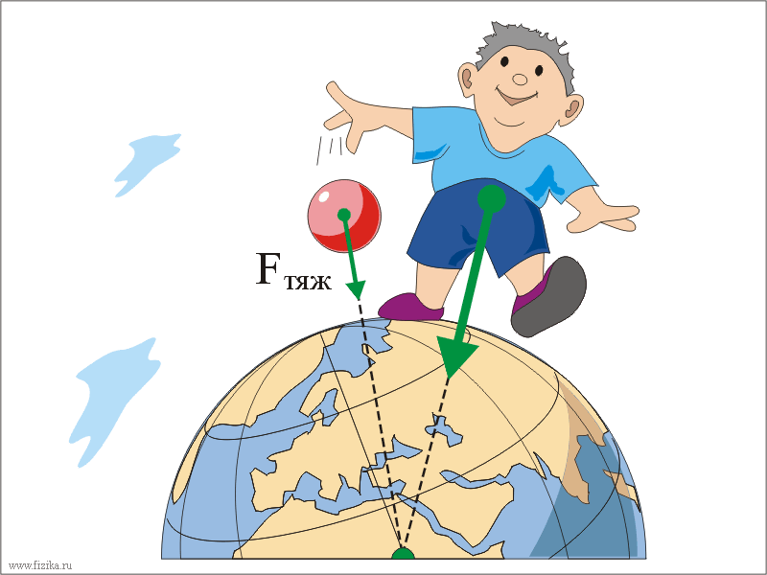
Сила тяжести
Сила тяжести – это сила, с которой Земля притягивает к себе тело. В каждой точке вокруг Земли сила тяжести направлена вниз, то есть к центру планеты.
F=mg

Slide 7
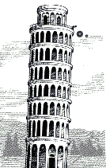
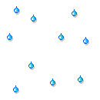
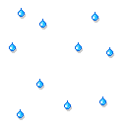
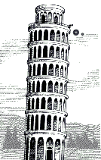
Если мячик подбросить вверх, то он упадет вниз. Капли дождя тоже падают на Землю. Тоже самое происходит и с любыми другими телами. Эти явления объясняются силой тяжести.

Slide 8
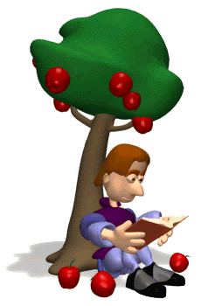

Английский ученый Исаак Ньютон первым понял, что притяжение различных тел к поверхности Земли и движение звезд и планет подчиняется единому закону - Закону всемирного тяготения.

Slide 9

Закон всемирного тяготения: силы притяжения между телами тем больше, чем больше массы этих тел.
m1 и m2 – массы тел
r – радиус
G – гравитационная постоянная

Slide 10
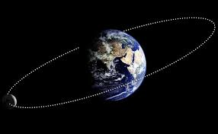
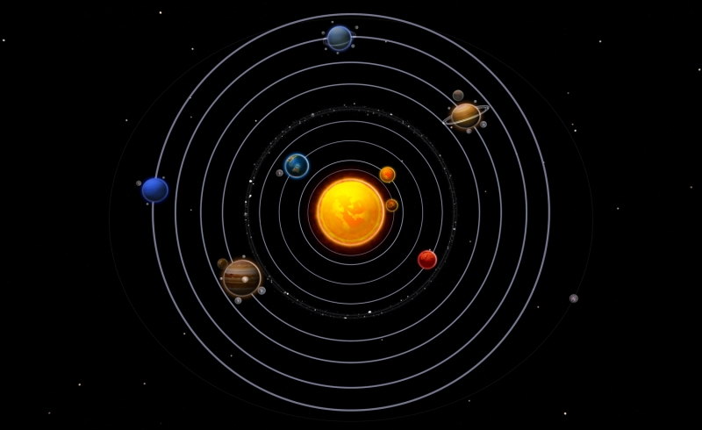
Когда массы тел значительные, то силы притяжения начинают себя проявлять. Солнце притягивает планеты, образуя Солнечную систему.

Slide 11
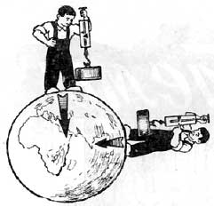
На полюсе сила тяжести больше, чем на экваторе и на других широтах. Из-за того что Земля немного сплюснута, поэтому тела находящиеся около полюсов, расположены немного ближе к центру планеты.

Slide 12
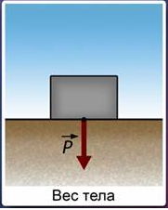
Вес тела
Сила с которой тело действует на опору или подвес называется - весом тела.
P=mg
где
m – масса тела
g – ускорение свободного падения
P измеряется в Н

Slide 13
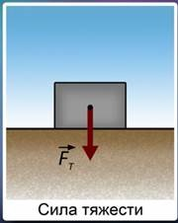
Сила тяжести прикладывается к телу, а вес – это сила приложенная к подвесу или опоре.

Slide 14
Выбери верные утверждения:
сила тяжести увеличивается с увеличением массы тела
сила тяжести действует на любое тело
сила тяжести всегда направлена вниз
сила тяжести на Земле везде одинакова
сила тяжести уменьшается при удалении от Земли в космос
сила тяжести измеряется в килограммах

Slide 15
Выберите вариант ответа
1)Какую массу имеет тело весом 150 Н?
75 кг
1500 кг
15 кг
10 кг
2)Чему равна сила тяжести, действующая на мяч массой 0.7 кг?
7 Н
70 Н
14 Н
140 Н

Slide 16

Спасибо за внимание, урок окончен!

Slide 17
Источники:
http://ru.wikipedia.org/wiki/Сила - определение и виды силы
http://ru.wikiversity.org/wiki/Физика_(7_класс)/Взаимодействие_тел - всемирное тяготение
http://www.prosv.ru/ebooks/Kabardin_Fizika_7kl/3.xht - книга для учителей Кабардин О
http://www.nado5.ru/e-book/ves-tela - wiki учебник по физике

